Slide 1
GAME
Simon Basarík, Samuel Holečko

Slide 2
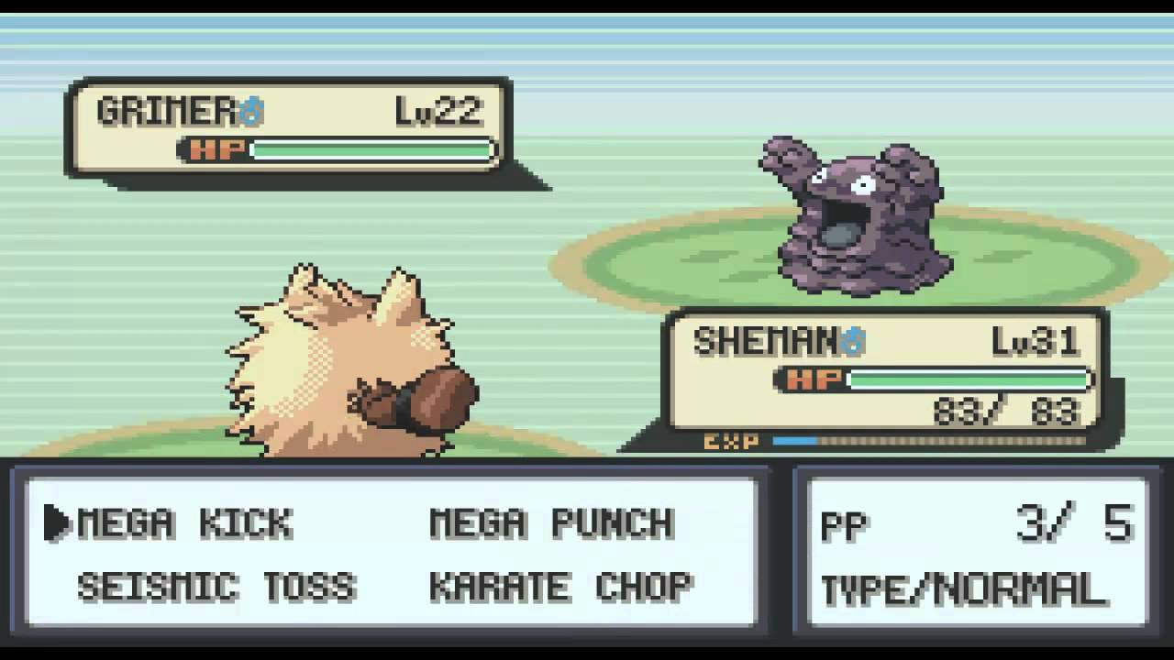
O čom je naša hra?
Príbeh zatiaľ nemá (ani nie je v pláne)
RPG
Ťahový fight systém

Slide 3
Čo je v pláne
1.
2.
Colliisons
Enemies
3.
4.
Fight
Levels
5.
6.
Inventory
Database

Slide 4
Čo sme urobili
1.
2.
Class Enemy
Class Button
3.
4.
Class Timer
Suboj (z časti)
5.
6.
Kolízie
Viac typov enemy

Slide 5
Ďakujeme za pozornosť

